Slide 1


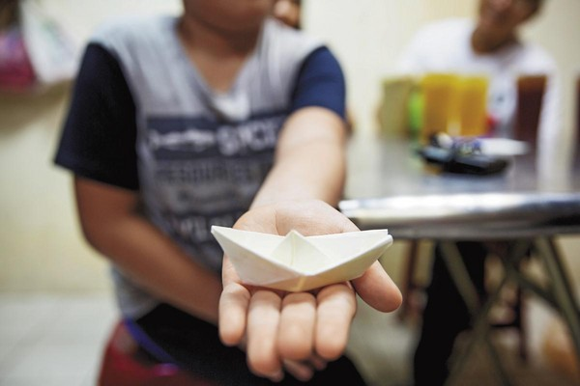
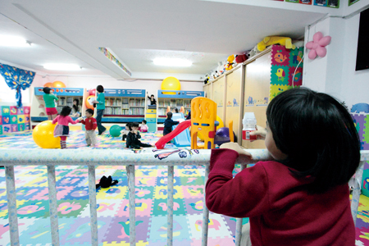
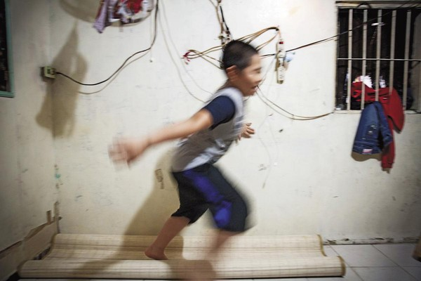
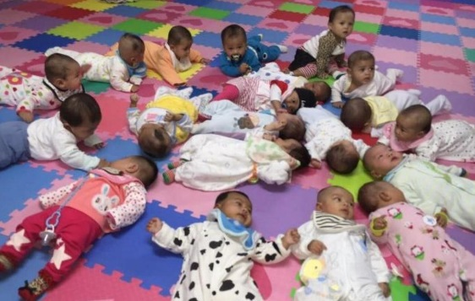
「新移民融合」公民行動方案
以移工寶寶為中心
編號：1802
移個寶公民行動團隊
1

Slide 2


行動步驟
第一步驟-說明問題
第二步驟-研究可行政策
第三步驟-提出我方解決方案
第四步驟-提出行動方案
參考文獻
2

Slide 3


第一步驟-說明問題
3

Slide 4
問題確認
說明問題
背景
我國人力缺口
建立聘僱機制
產生仲介制度
高額仲介費用
被迫選擇
逃逸或遺棄子女
多數為女性移工
不諳相關權益
4

Slide 5
問題確認
說明問題
針對方向
社會
政策
提升移工寶寶議題關注度
清楚理解議題脈絡
針對移工寶寶現況改善
5

Slide 6
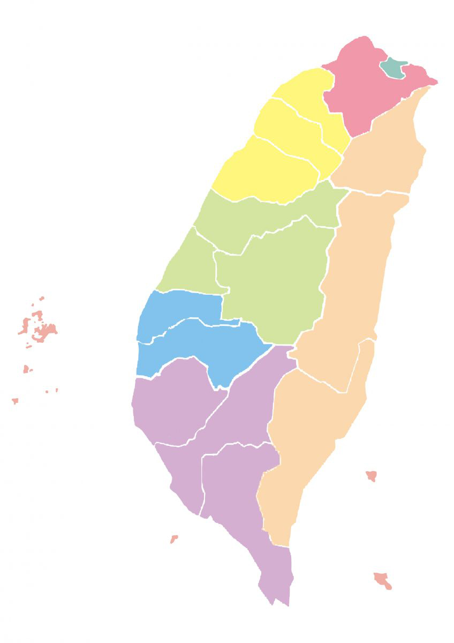
嚴重性
說明問題
隱藏黑數
每年台灣非本國籍與無國籍新生兒
約有 700 位誕生
1/4 無法取得合法居留權
→檯面下之
黑數更難以估計
社會氛圍
對議題陌生不了解
易受外在媒體影響
產生先入為主刻板印象
6

Slide 7
普遍性、公眾性
說明問題
來台移工日增
多國法規未完善
移工寶寶人數持續增長
7

Slide 8
相關法律或政策及政府相關單位實際處理的情況
說明問題
兒少法第22條
兒童權利公約第2條
主管機關應會同戶政、移民主管機關協助未辦理戶籍登記、無國籍或未取得居留、定居許可之兒童、少年依法辦理有關戶籍登記、歸化、居留或定居等相關事項。前項兒童、少年於戶籍登記完成前或未取得居留、定居許可前,其社會福利服務、醫療照顧、就學權益等事項應依法予以保障。
締約國應尊重本公約所揭櫫之權利，確保其管轄範圍內的每一兒童均享有此等權利，不因兒童、父母或法定監護人之種族、膚色、性別、語言、宗教、政治或其他主張、國籍、族裔或社會背景、財產、身心障礙、出生或其他身分地位之不同而有所歧視。
8

Slide 9
非本國籍無依兒少外僑居留證
核發標準之作業流程
說明問題
該作業流程僅適用於擁有合法居留證之外籍移工
→實務狀況：
我方針對
非法移工之寶寶
為行動目標
多數懷孕移工
非法逃逸
適用個案僅為少數
9

Slide 10

國外案例：香港-PathFinders
說明問題
背景：在香港，若因懷孕被解僱，須於兩星期內找到工作，否則遭受遣返。
香港PathFinders行動方案
給予醫療協助
協助領養程序
社區舉辦移工、雇主工作坊
倡導衛教知識
回國機票金錢補助
(圖片來源：〈PathFinders〉粉絲專頁)
10

Slide 11
國內現況
說明問題
法律保障懷孕權
雇主擔心勞動力減損，規定僱用期間不得懷孕
無法與雇主達成共識，移工逃逸、移工寶寶遭受棄養
11

Slide 12

國內現況
說明問題
台灣-關愛之家協會
緊急醫療
生活照顧
求學教育
法律諮詢
協助返鄉
提供照護安置，但法規層面根本問題仍待解決。
(圖片來源：關愛之家粉絲專頁)
12

Slide 13
第二步驟-研究可行政策
13

Slide 14
建立專責機構促進《保護所有移工及其家庭成員權利國際公約》內國法化
研究可行政策
內容
設立專責機構，落實人權達成平等
優點
公平、減少使用仲介資源及消弭資訊不對等
缺點
經費、人力等完整制度研擬，牽扯利害關係
支持/反對者
移工/仲介公司
14

Slide 15
就業安定基金補助非本國籍兒少安置費用
補助計畫
研究可行政策
內容
針對無依的移工子女發給補助直至兒童獲得安置
優點
降低機構負擔、非全民買單
缺點
人力、無法確定現有移工子女之狀況及未來數量增長趨勢
反對者
錯誤解讀的大眾
15

Slide 16

諮詢管道的普及性
研究可行政策
內容
1955諮詢管道
優點
多元語言的服務諮詢管道
缺點
明文未特別針對女性懷孕移工設置處理流程
支持者
移工
16

Slide 17
提供衛教相關資訊及管道
研究可行政策
內容
香港團體PathFinders提供移工教育資源、諮詢管道
優點
提升移工權利意識
缺點
與工作時間衝突、雇主意願低
反對者
雇主
(圖片來源：〈PathFinders〉粉絲專頁)
17

Slide 18
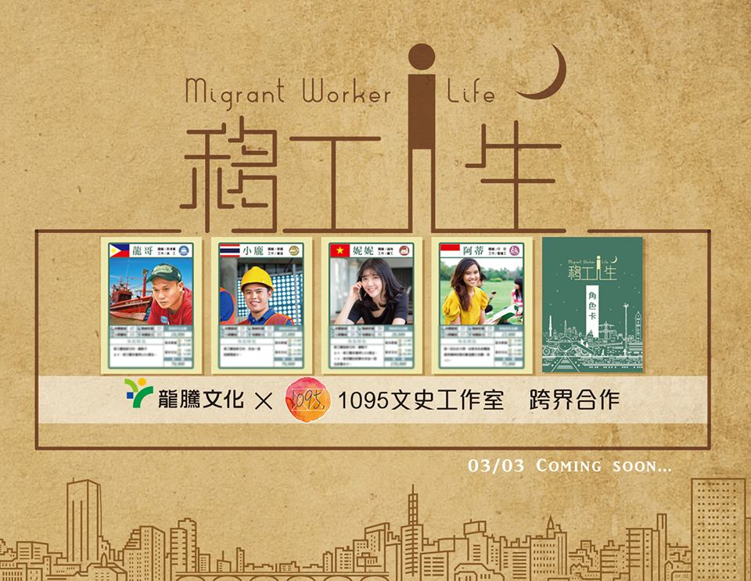
透過教育促進移工相關議題關注
研究可行政策
內容
〈1095，〉設計移工人生體驗桌遊教材
優點
桌遊趣味性、由淺入深
缺點
趣味性相對其他桌遊低、遊戲內容不夠全面
(圖片來源：〈1095，〉粉絲專頁)
支持者
高中老師
18

Slide 19

以實際行動凝聚社會意識
研究可行政策
內容
苗栗聖方濟育幼院「我來騎車環島，你為孩子祈禱」活動
優點
身體力行去宣傳理念讓更多人響應
缺點
若無法激起關注則無法達預設效果
(圖片來源：天主教聖方濟育幼院官網)
反對者
受打擾的民眾
19

Slide 20
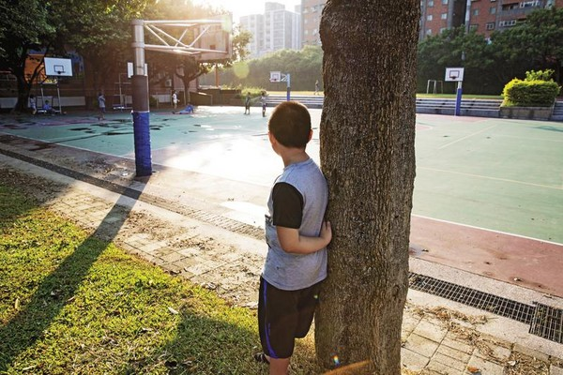
第三步驟-提出我方解決方案
20

Slide 21
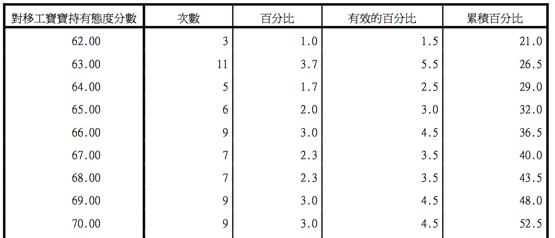
一、提升議題關注度
我方解決方案
63.00
26.5
態度分數
最大可能分數:105
最小可能分數:21
70.00
52.5
透過問卷調查發現大眾因對移工寶寶議題不了解而持有較負面態度
21

Slide 22
一、提升議題關注度
我方解決方案
理念
希望促使更多人關心移工寶寶議題並投入相關志工活動
方案
互動遊戲：邀請1095文史工作室至本校推廣自製的公民教材「移工人生體驗桌遊」
舉辦講座：邀請致力於移工或移工寶寶議題之民間團體至校演講
校園宣傳：利用課餘時間在校園擺攤向來往學生宣傳移工寶寶議題
22

Slide 23
一、提升議題關注度
我方解決方案
優點
講座和宣傳活動使更多人接觸這個議題，了解移工寶寶的困境
體驗桌遊讓參與者身歷其境了解移工處境
缺點
講座和宣傳難以讓人真正深入了解議題
體驗桌遊尚處實驗階段，且內涵著重於移工
23

Slide 24
二、針對移工寶寶現況之行動
我方解決方案
理念
提供移工婦女
諮詢管道
帶領移工寶寶體驗
其母國文化
透過陳情與投書，以期影響決策者採取實際作為
24

Slide 25
二、針對移工寶寶現況之行動
我方解決方案
方案一：
設計宣導手冊
移工因衛教知識不足、宗教因素與不諳法律制度及求助管道導致移工寶寶的問題
內容涵蓋衛教宣導、民間機構分布、法律介紹及個案故事等
優點
缺點
低成本、內容簡潔、方便閱覽及攜帶
若僅少數提倡者宣傳，落實效果可能不彰
25

Slide 26
二、針對移工寶寶現況之行動
我方解決方案
方案二：
體驗活動讓移工寶寶認識其母國文化
移工寶寶難以接觸母國文化，易產生身分認同混淆
提倡有志服務者前往收容單位與移工寶寶進行互動
優點
缺點
使參與者了解移工寶寶生活現況
提供暫時性人力協助
使移工寶寶接收其母國訊息，實踐多元文化的價值
移工寶寶從未接觸母國文化，對於活動意義可能難以理解
26

Slide 27
二、針對移工寶寶現況之行動
我方解決方案
方案三：
政府投書
投書內容分三部分
安置面：蚊子館改建無依兒少庇護中心
資金面：期望政府規劃移工寶寶之補助金額
制度面：呼籲調整法規確保移工寶寶之身分與權益
優點
缺點
有效利用閒置場地
解決移工寶寶因身分不明確而無法享有基本權利的問題
蚊子館改建程序繁雜
國民稅收運用至移工寶寶補助可能遭反對
法規調整可能變相助長移工寶寶數量增加
27

Slide 28

第四步驟-提出行動方案
28

Slide 29

移個寶公民行動團隊
提出行動方案
提升關注度
針對現況之行動
建立粉絲專頁
關愛之家志工服務
校園工作坊
尋求社會團體與相關人士支持
校園擺攤宣傳
向政府部門陳情
立法委員遊說
不論孩子來自移民或非移民，永遠是我們心中的一個寶。
29

Slide 30
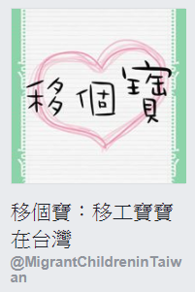
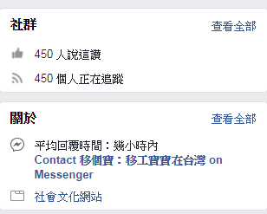
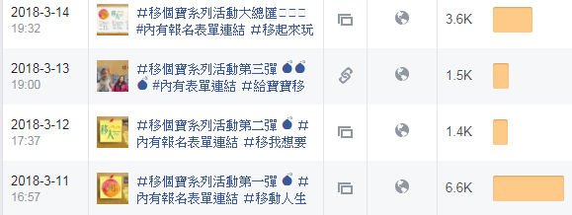
移個寶公民行動團隊
提出行動方案
網路宣傳-
Facebook粉絲專頁
透過社群媒體的人際網路，作為議題提倡的主要媒介，吸引更多人一同為移工寶寶議題努力。
30

Slide 31
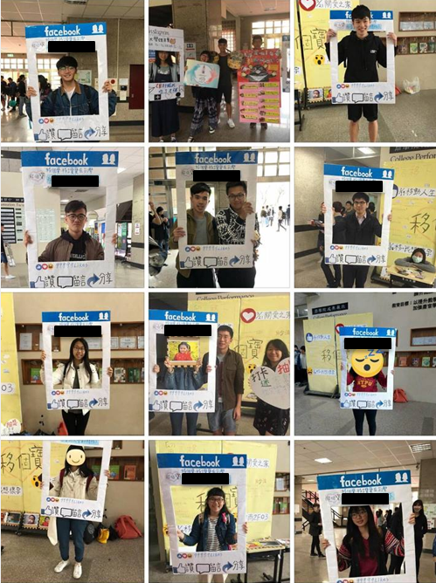
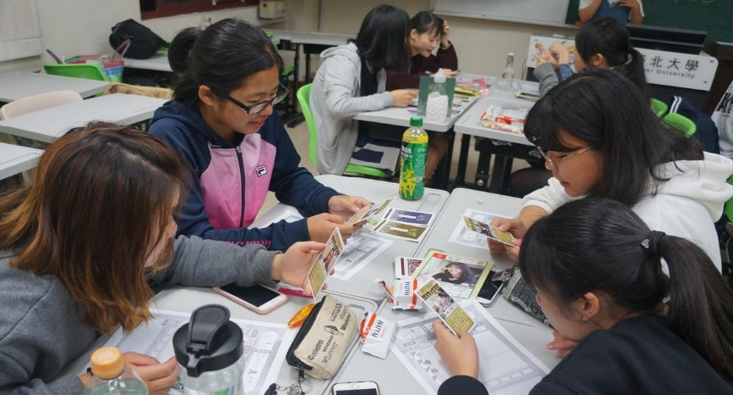
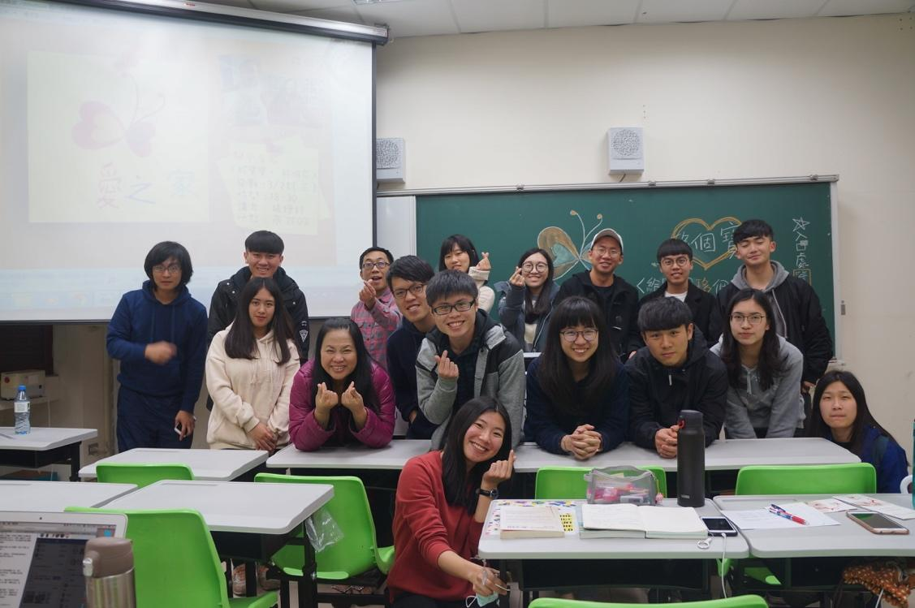
移個寶公民行動團隊
提出行動方案
實體宣傳-移動工作坊
移工人生桌遊體驗
NGO校園講座
校園擺攤宣傳
31

Slide 32
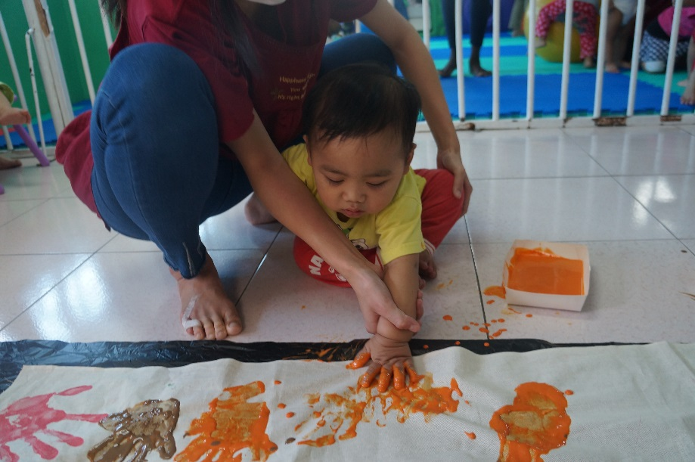
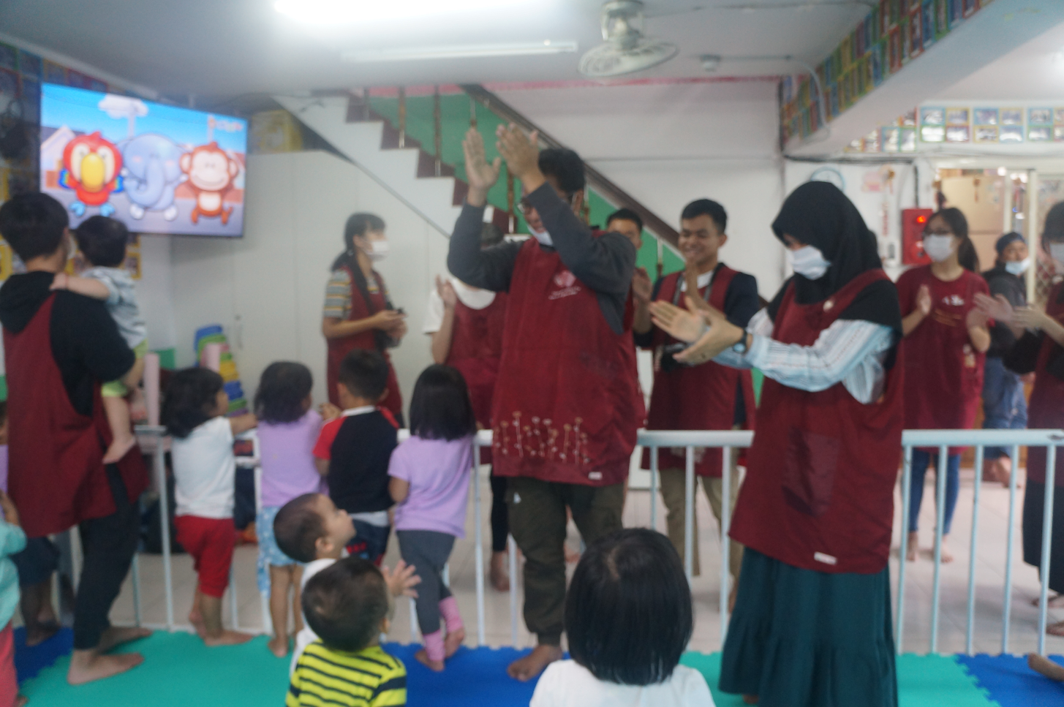
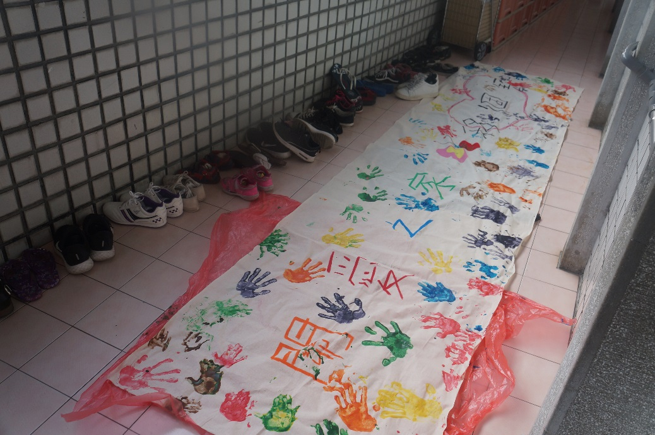
移個寶公民行動團隊
提出行動方案
關愛之家-母國文化體驗
印尼兒歌帶動跳
印尼蠟染-手掌畫體驗
32

Slide 33
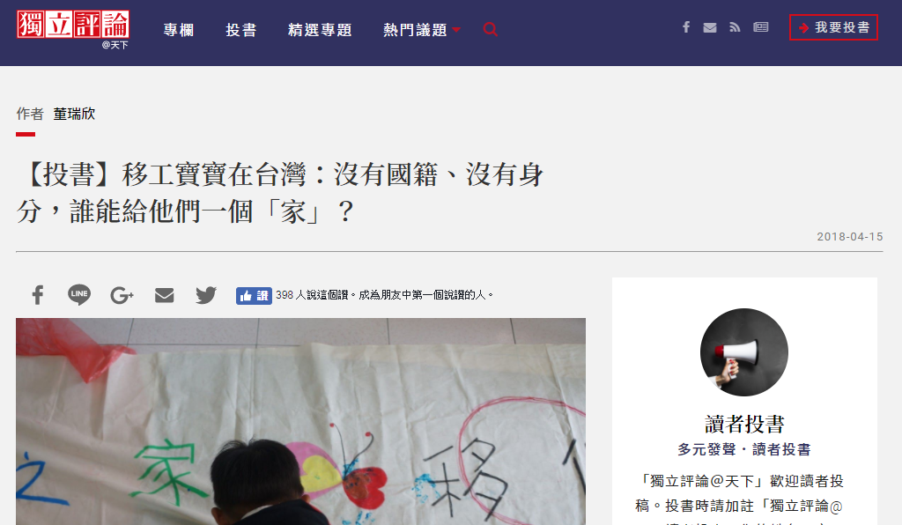
移個寶公民行動團隊
提出行動方案
社會團體與相關人士支持
網路媒體平台：
  挺移工粉專、移人媒體新聞公司
民間團體：
  桃園群眾服務協會、關愛之家、1095文史工作室、Pathfinders Hong Kong
雜誌期刊：校刊、《獨立天下》
→投書《獨立天下》之文章
33

Slide 34
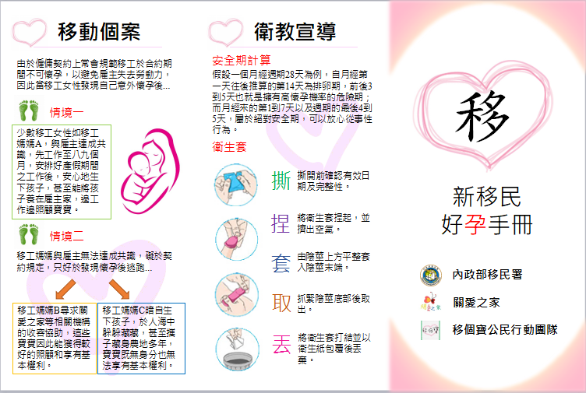
移個寶公民行動團隊
提出行動方案
政府部門陳情&立委遊說
政府部門：
  台北市政府社會局、內政部移民署、台北市勞動力重建運用處
立委：
  林麗蟬立委、尤美女立委
→本團隊設計之移工懷孕手冊
34

Slide 35
意識累積
提出行動方案
1+1=2 ?
1+1>2
……
35
Notes:
若
能匯集很多微小的力量，其實那就是一股源源不絕的能量，帶來改變的契
機！

Slide 36
新移民融合
提出行動方案
單向
雙向
一起
在同一片土地上生活…
一起面對問題
一起清楚議題脈絡
一起做出更有建設性的判斷
36
Notes:
公民行動的主軸是讓這片土地上一同生活的人可以一起了解這些寶寶的困境，在清楚知道議題脈絡後，未來在推動相關政策、制度時能做出更有建設性的判斷

Slide 37
參考文獻
https://www.flaticon.com
關愛之家官網：https://www.twhhf.org/archives/6116
PathFinders Hong Kong官網：http://www.pathfinders.org.hk/public/news-events/pathfinders-blog/
http://www.bcc.com.tw/newsView.3073734
http://www.khilafah.com/undocumented-children-in-hong-kong-endless-plight-for-dehumanized-female-migrant-workers/
http://140.119.115.26/bitstream/140.119/111833/1/101801.pdf。
(詳細參考文獻詳見文書資料)
37
Notes:
公民行動的主軸是讓這片土地上一同生活的人可以一起了解這些寶寶的困境，在清楚知道議題脈絡後，未來在推動相關政策、制度時能做出更有建設性的判斷

Slide 38

感謝聆聽
38
Notes:
公民行動的主軸是讓這片土地上一同生活的人可以一起了解這些寶寶的困境，在清楚知道議題脈絡後，未來在推動相關政策、制度時能做出更有建設性的判斷

